Slide 1


Slide 2

Les manuels et fichiers

Slide 3
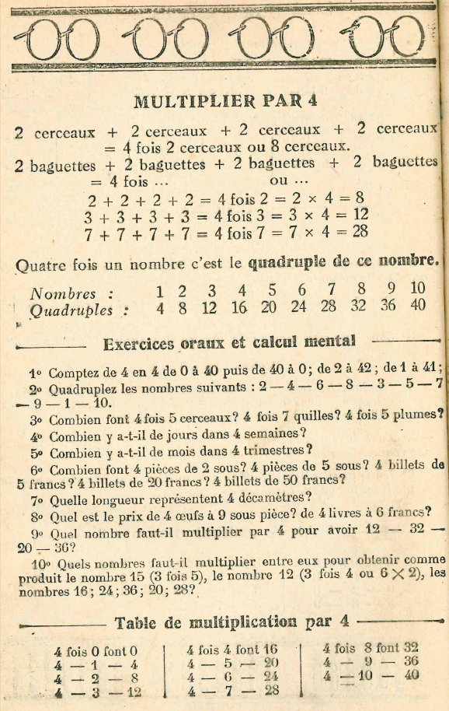
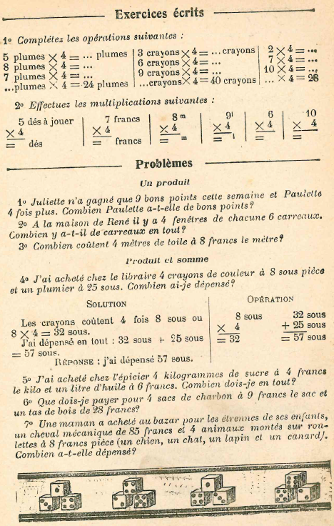
Constats sur l’usage des fichiers/manuels
Notes:
Exemple d’un manuel CE des années 20 : clair, précis, pas de fioritures et déjà une partie importante sur l’oral !

Slide 4
Proportion d’utilisation :
≈ Rapport IGEN 2006 - 75% en C3
≈ Enquête : 61% (CP au CM2)
⇨ En 2015: + de 120 titres
Notes:
Entre 2008 et 2015, plus de 120 manuels scolaires de mathématiques au primaire ont été publiés, répartis en 26 collections et issus de 12 maisons d’édition différentes.
De manière systématique, les manuels sont associés à un niveau d’enseignement (ex : CP). Aucun manuel n’est organisé par cycle d’apprentissage [NB : au moment de l’étude, en janvier 2015].
Certains manuels sont écrits uniquement par des acteurs de terrain, sans aucun spécialiste en didactique des mathématiques

Slide 5
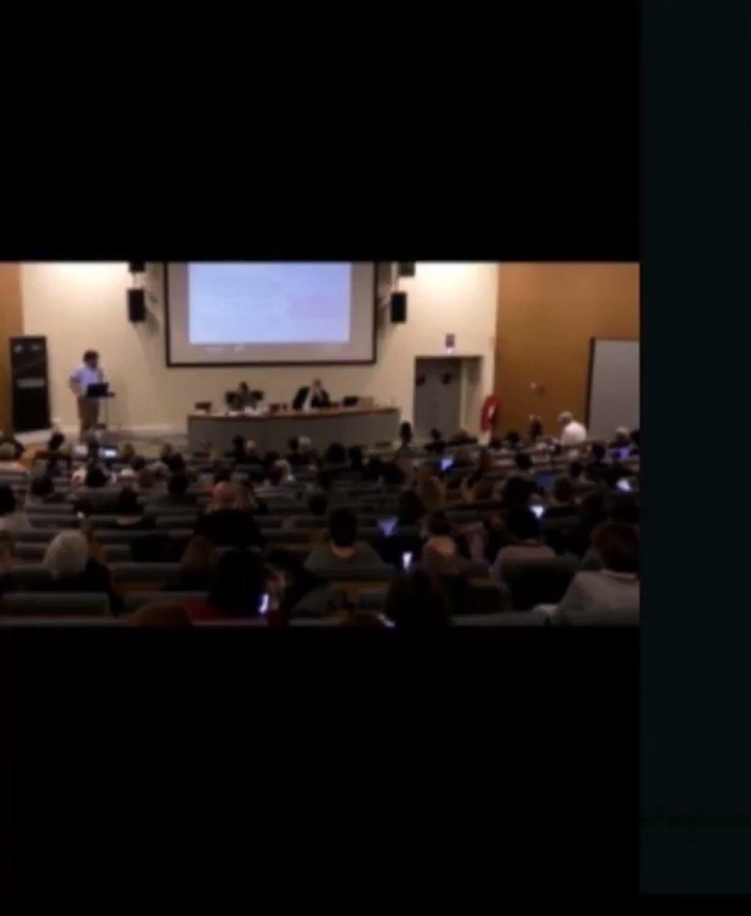
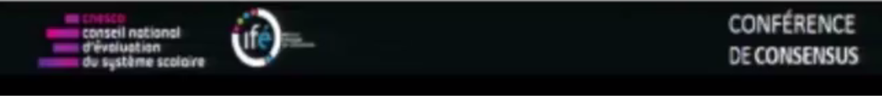
Pour les élèves en difficulté:
Intégrer physiquement les informations que l’élève devra mettre en relation mentalement pour rendre cette information intelligible
Eliminer toutes les informations inutiles ou décoratives
Présenter les sources d’information que l’élève devra mettre en relation dans des modalités différentes.
Intervention de A.Tricot
Pour les élèves les plus en avance :
Eviter la redondance : ne pas répéter inutilement ce qui peut être présenté une seule fois d’une seule manière
Notes:
A Tricot:professeur d'université en psychologie à l'École supérieure du professorat et de l'éducation Midi-Pyrénées
Extrait de son intervention lors de la conférence CNESCO sur la différenciation

Slide 6

« Le support-fichier oriente de manière très importante le travail des élèves, contraints d’entrer la plupart du temps dans un format unique de réponse, dans un espace parfois très limite réservant peu de place pour la recherche de diverses solutions ou plus largement pour des essais de procédures »
Notes:
Extrait de la conférence CNESCO de novembre 2015 sur « nombres et calculs »

Slide 7
Les manuels donnent le rythme de l’enseignement pour le professeur, mais ne répondent pas toujours aux rythmes d’apprentissage des élèves.
Le manuel du maître est décliné en périodes d’enseignement. On lui précise le nombre de séances à consacrer à chaque notion, sans toujours tenir compte des différences entre élèves. Certains manuels sont organisés jour par jour.
Notes:
Extrait de la conférence CNESCO de novembre 2015 sur « nombres et calculs »

Slide 8
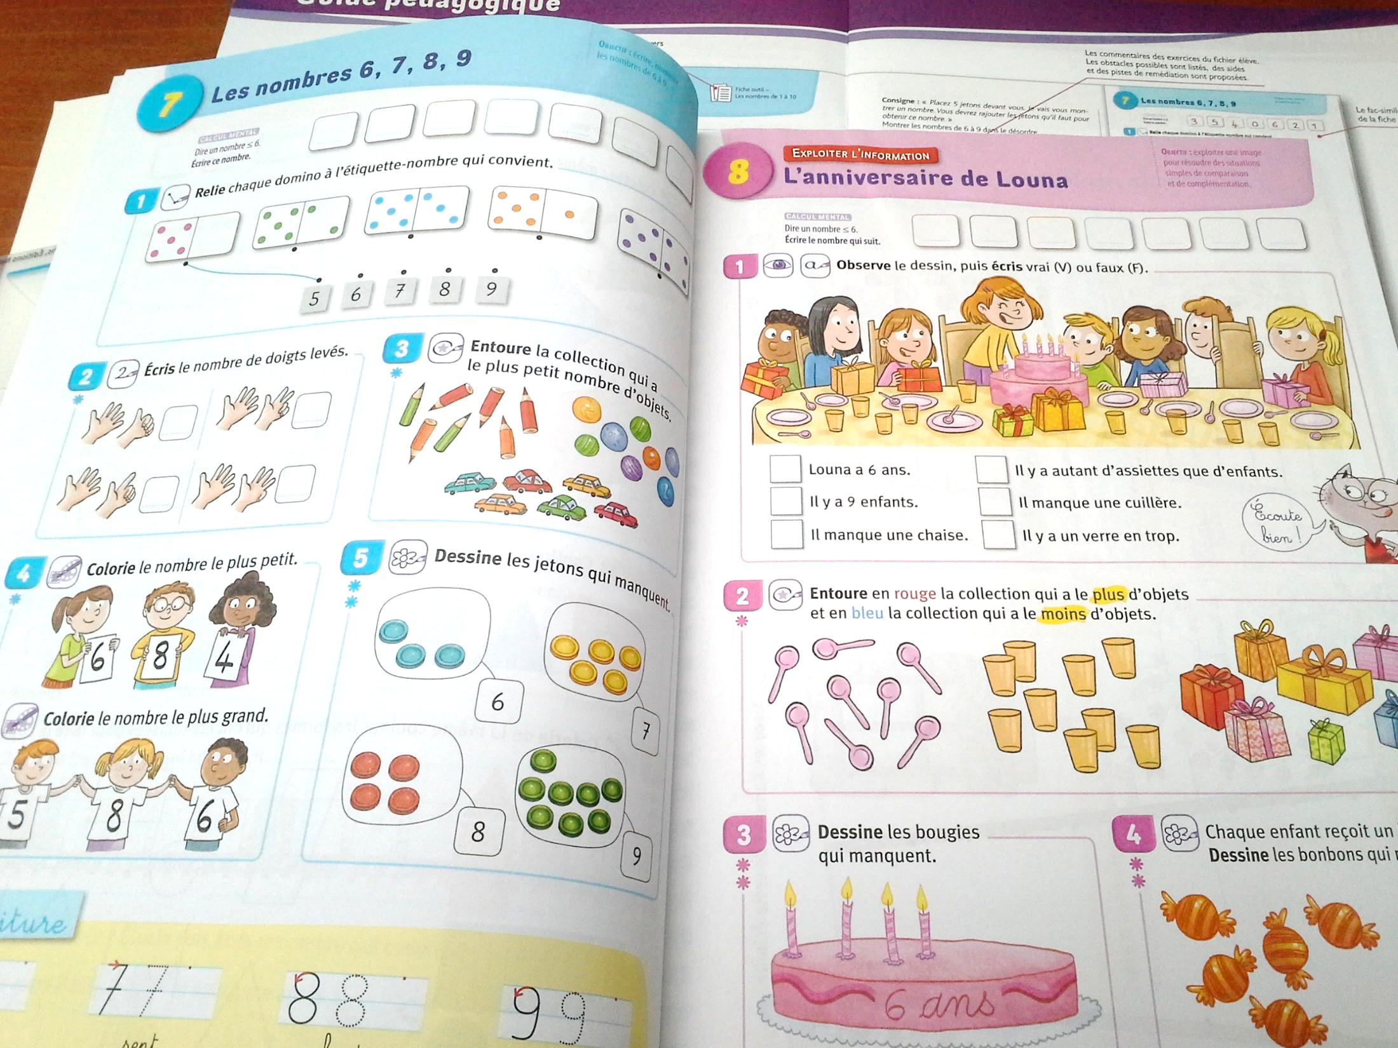
Notes:
VIVRE LES MATHS CP : analyse des exercices, pertinence des exercices par rapport à la même chose en manipulation ?

Slide 9
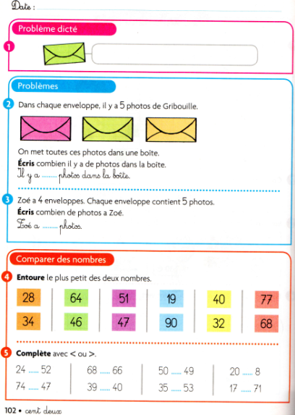
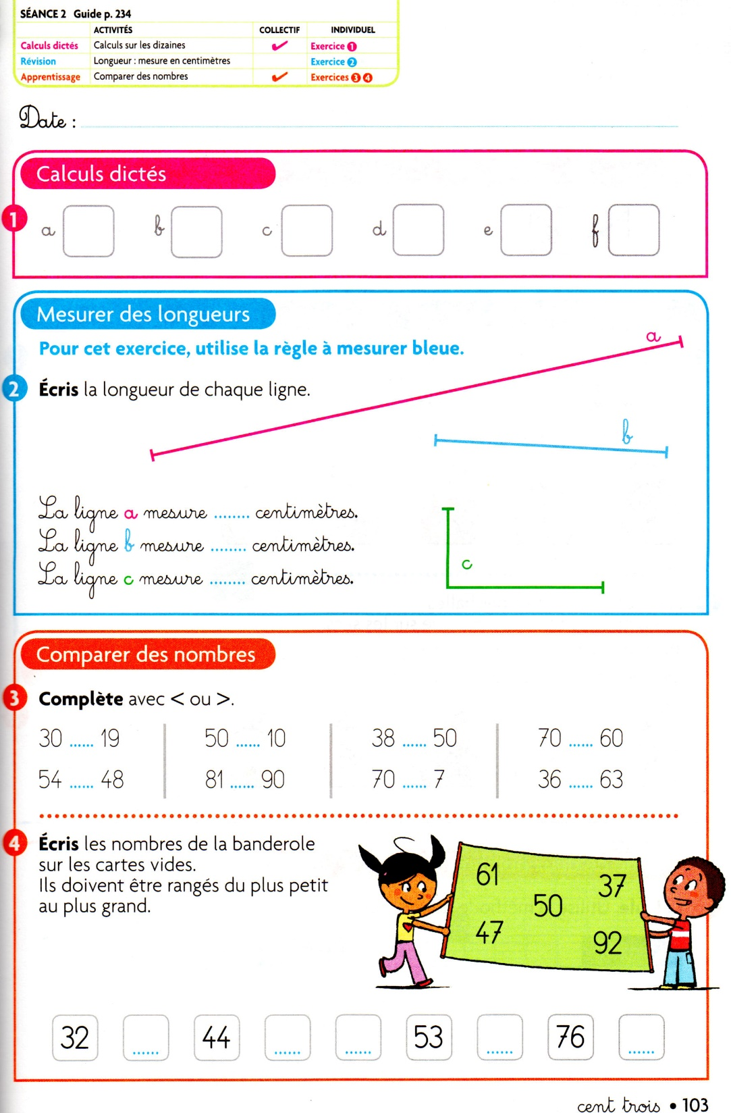
Notes:
Fichier CE1, comparaison : deux pages de suite avec des comparaisons <>, pas de différenciation , ni sur la qualité, ni sur la quantité

Slide 10
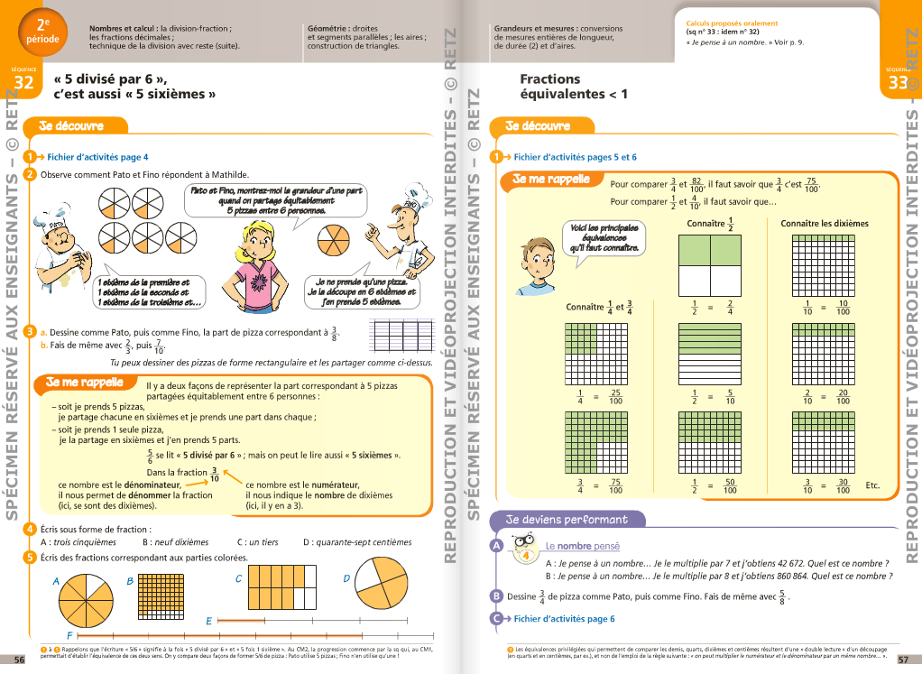
Notes:
Extrait de manuel CM2: interroge quant à la lisibilité

Slide 11
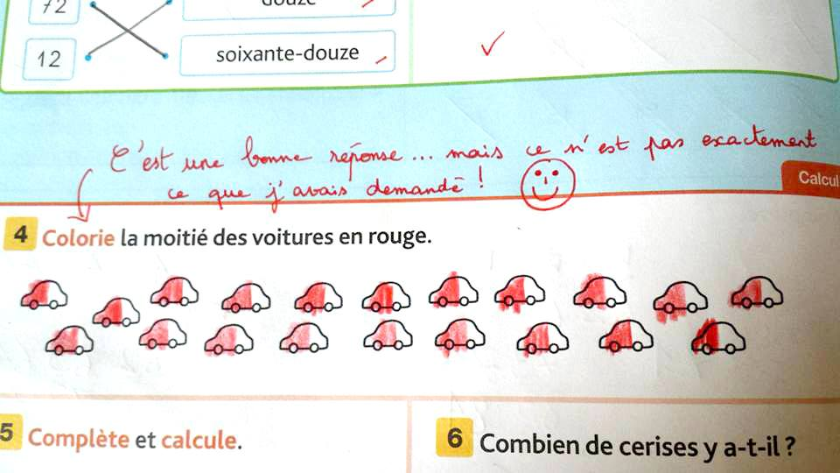
Notes:
Une incompréhension bien connue, comme on en trouve plein d’autres dans les fichiers….

Slide 12
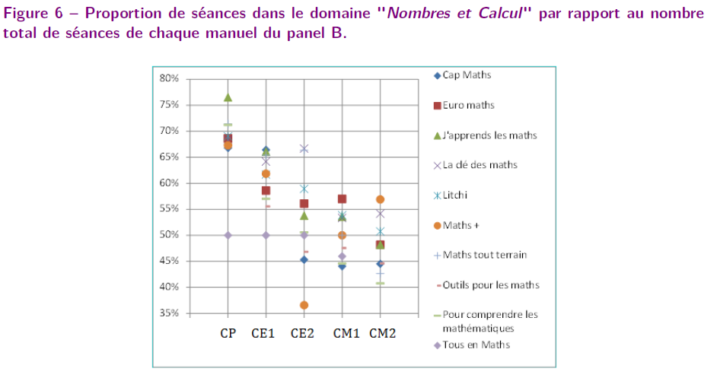
Notes:
Extrait du document sur les manuels du CNESCO:
La place accordée à la numération, dans le total de la pagination des ouvrages, varie fortement selon les manuels.
En CE2, la place accordée au domaine « Nombres et calculs » peut varier de 37 % du total de la pagination à 67 % selon le manuel scolaire choisi.

Slide 13
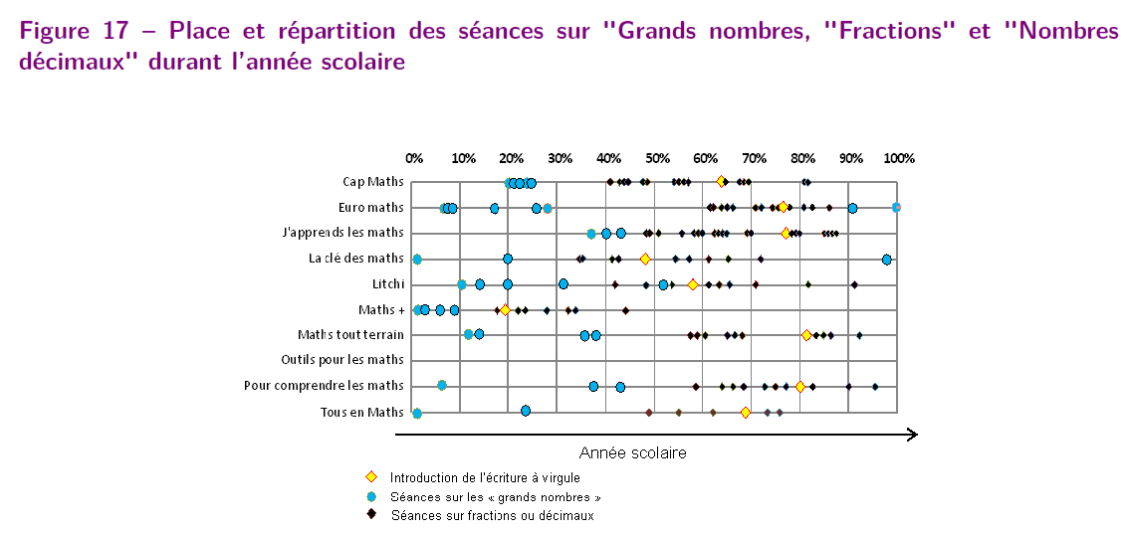
Notes:
Extrait du document sur les manuels du CNESCO:
L’exemple : un manuel de CM1 introduit les fractions en octobre et leur consacre 8 séances, alors qu’un autre manuel les introduit en février et leur consacre 21 séances.

